Slide 1

Лучший способ избежать болезни – это
профилактика
Врачи
утверждают
если родители будут отказываться от вакцинации детей, то человечество вернется на 100 - 200 лет назад, когда вспышки инфекций, например, кори, гриппа уносили миллионы жизней
Врачи подчеркивают
чтобы непривитый ребенок чувствовал себя комфортно и не заболел инфекционным заболеванием, должно быть привито не меньше 95-98% населения

Slide 2

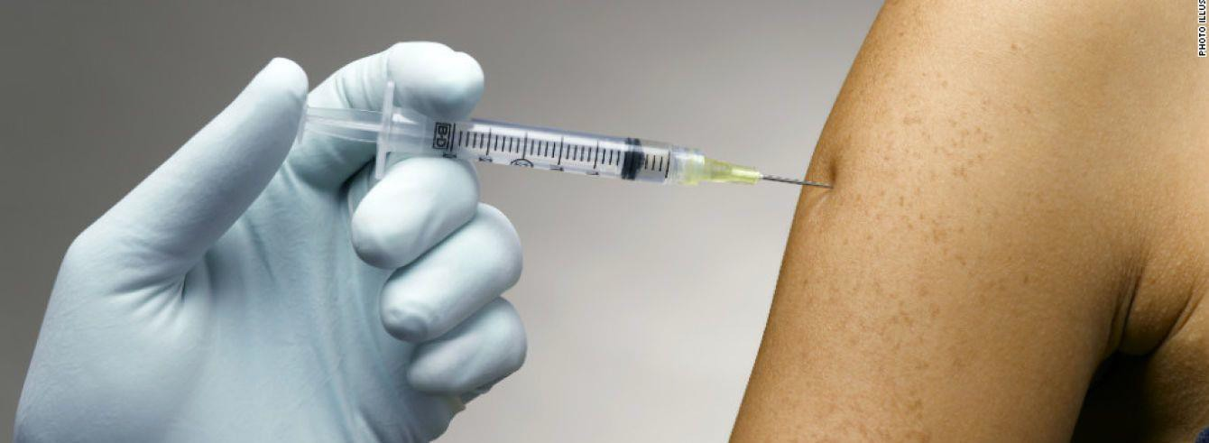
УЛУЧШЕНИЕ КАЧЕСТВА ЖИЗНИ ЧЕЛОВЕКА !
Основной принцип вакцинопрофилактики:
Профилактика инфекций
приводящих к смерти, осложнениям, хронизации, инвалидизации, а также не имеющих адекватного лечения или если само лечение вызывает осложнения
Иммунизация
пациентов наиболее тяжело болеющих (с хроническими заболеваниями, иммунодефицитами и т.п.)
Предупреждение эпидемий
приобретенный в результате вакцинации иммунитет надежно защищает от заболевания тебя и людей вокруг

Slide 3

Государство
гарантирует:
Государственная политика Российской Федерации в области иммунопрофилактики направлена на предупреждение, ограничение распространения и ликвидацию инфекционных болезней
1
Бесплатное проведение профилактических прививок плановых и по эпидемическим показаниям в государственных, муниципальных организациях здравоохранения.
2
Использование для прививок эффективных, безопасных вакцин.
3
Социальную защиту граждан при возникновении поствакцинальных осложнений.
4
Подготовку медицинских работников по иммунопрофилактике.
Доступность для граждан профилактических прививок.
5

Slide 4

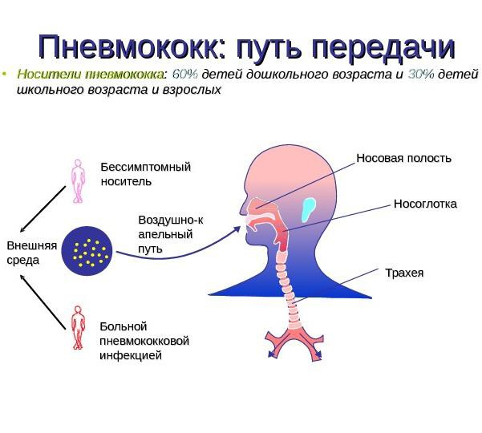
Пневмококк
Пневмококк является наиболее частым возбудителем пневмонии (воспаление легких), причиной отита, менингита и сепсиса
ОСЛОЖНЕНИЯ:
При заболевании
После прививки
ЛЕТАЛЬНОСТЬ – от
пневмонии до 5%
Крайне редко в виде местных реакций
Пневмония - 70%
Средний отит - 25% Менингит - от 5 до 15% Абсцесс легких, эпилепсия,
синусит, гайморит, ларингит,
трахеит, бронхит, сепсис, септический артрит, флегмоны. Обострение бронхо-легочных заболеваний у детей

Slide 5
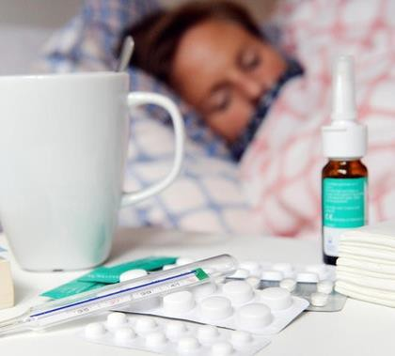
Грипп
острая респираторная вирусная инфекция, вызванная вирусами группы А, В или С, протекающая с тяжелым токсикозом, лихорадкой, поражением верхних и нижних дыхательных путей. Грипп часто дает осложнения вплоть до летального исхода, вызывает эпидемии
ОСЛОЖНЕНИЯ:
При заболевании
После прививки
ЛЕТАЛЬНОСТЬ – от 300 до 650
тыс. погибает в мире ежегодно от гриппа и его осложнений (по
д анным ВОЗ)
Лихорадка за 40°C
Крайне редко: отек и краснота в месте укола, недомогание, сонливость, легкая t°
Резкие головные боли с рвотой, одышка, забытье и бред, нарушение сознания, судороги, геморрагические высыпания на коже

Slide 6
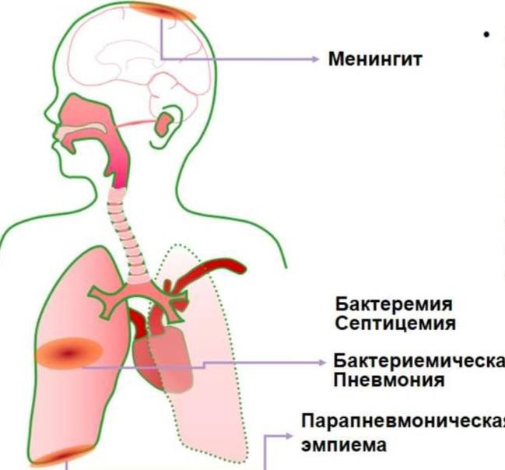

Пневмококовая инфекция
Передается от человека к человеку воздушно-капельным
путем.
Пневмококк – угроза жизни и здоровью детей до 5 лет.
Может «жить» в носоглотке всю жизнь. Более половины детей младшего возраста и многие взрослые являются носителями пневмококка. А заболевают малыши!
Частые и опасные пневмококковые заболевания: гнойные менингиты, сепсис и бактеримия, пневмония, отит.
Вакцинации против пневмококковой инфекции подлежат: дети в возрасте от 2 месяцев до 5 лет, взрослые из групп риска и старше 65 лет, и подлежащие призыву на военную службу.
Курс вакцинации состоит из 3-х прививок. Схема вакцинации - в зависимости от возраста начала вакцинации

Slide 7
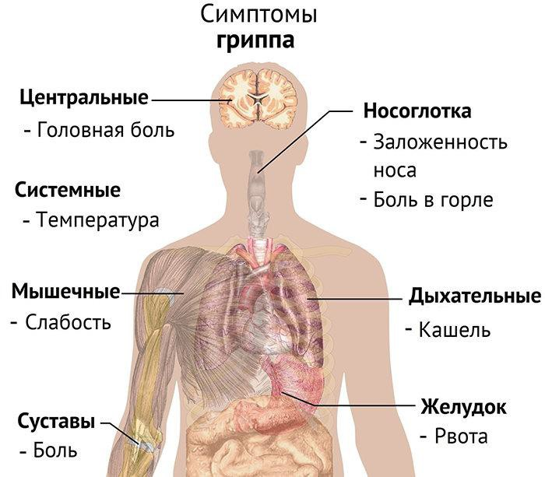
Грипп
Заболевание опасное, так как при неграмотной терапии возможен летальный исход.
Вирус гриппа относится к группе ОРВИ, имеет схожее с ними распространение, сезонность и течение, но обладает более выраженными клиническими проявлениями, течением и исходами.
Передается воздушно-капельным и контактно-бытовым способом.
Мультиантигенная структура эпидемий гриппа не позволяет с помощью вакцинирования полностью исключить возможность заболевания гриппом, но с прививкой организм заметно легче переносит инфекцию и риск развития тяжелых осложнений у детей значительно снижен.
Вакцинация против гриппа проводится ежегодно всем детям с 6 месяцев

Slide 8

8 800 200 0 200
TAKZDOROVO.RU

